Slide 1
Как мы провели лето! Группа «Радуга»
Воспитатель: Афонина Т. А.

Slide 2
Цель работы : сохранение и укрепление психического и физического здоровья детей с учетом индивидуальных способностей в летний период.
Были реализованы следующие задачи:
1. Создание условий, обеспечивающих охрану жизни и укрепления здоровья детей;
2. Реализация системы мероприятий, направленных на оздоровление и физическое воспитание детей, развитие собственной инициативности, любознательности и познавательной активности;
3. Осуществление просвещения родителей по вопросам воспитания и оздоровления детей в летний период.

Slide 3
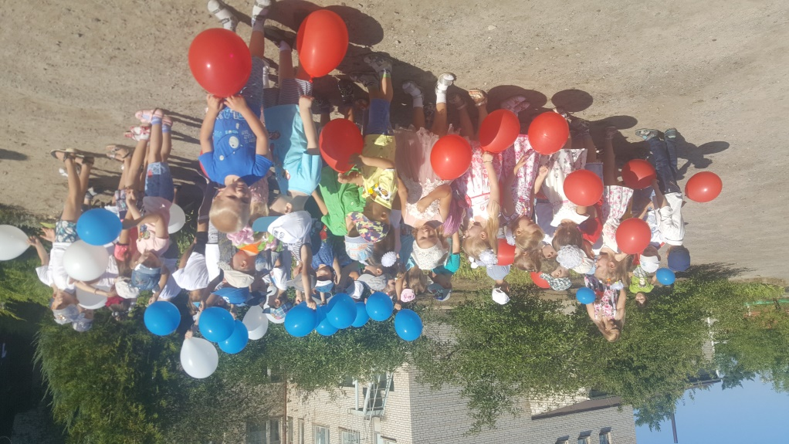
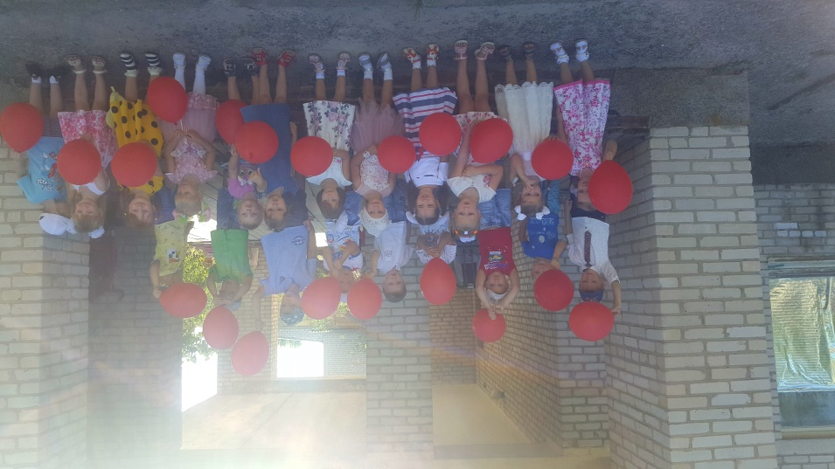
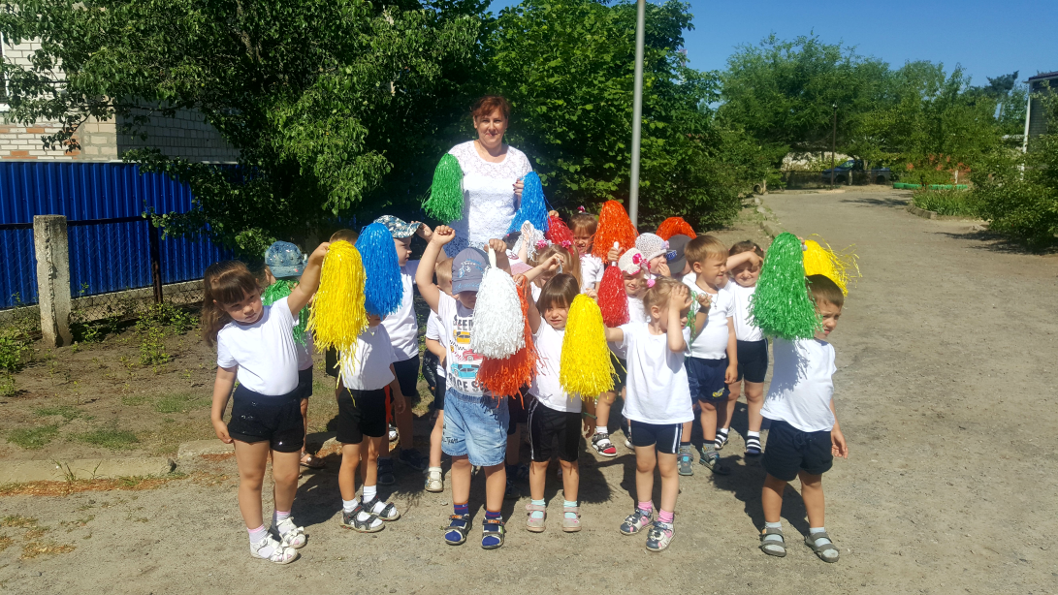
Летом солнце ярко светит, Птички радостно поют! Развлекаются все дети, И танцуют и поют!

Slide 4
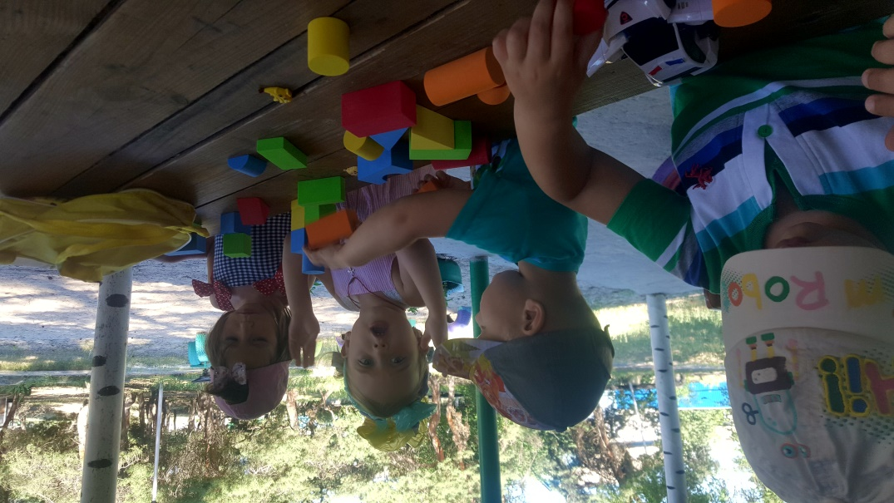
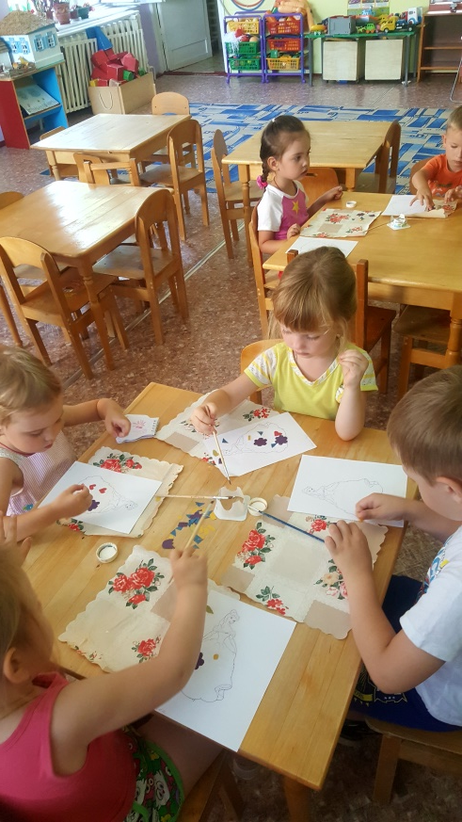
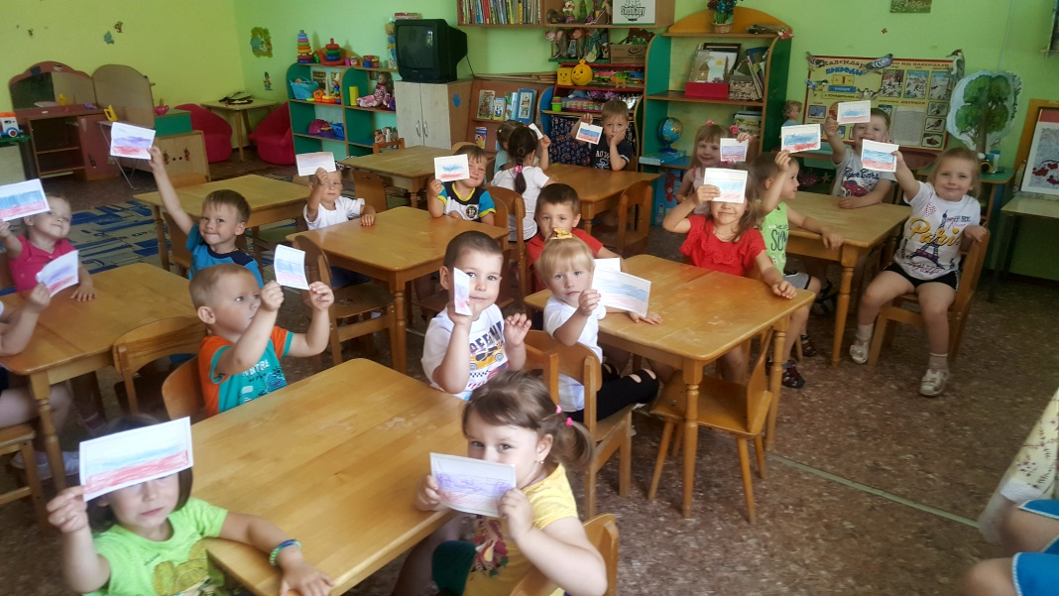
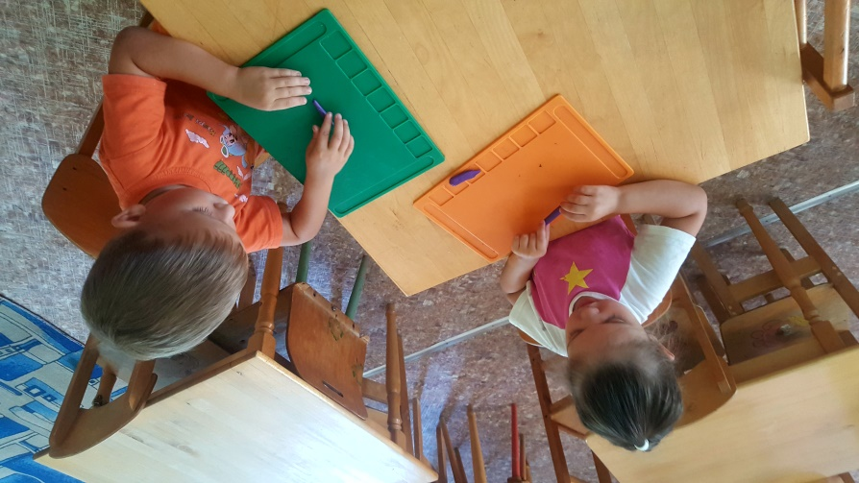
Строим, рисуем,
лепим и клеим!
Всё, конечно,
мы успеем!

Slide 5
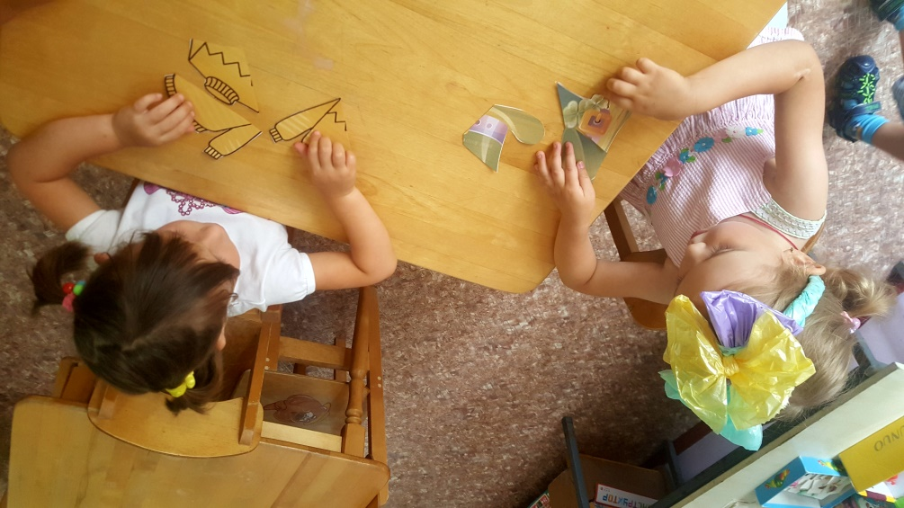
«Спасибо» скажем мы для мам,
За наряды красивые нам!

Slide 6
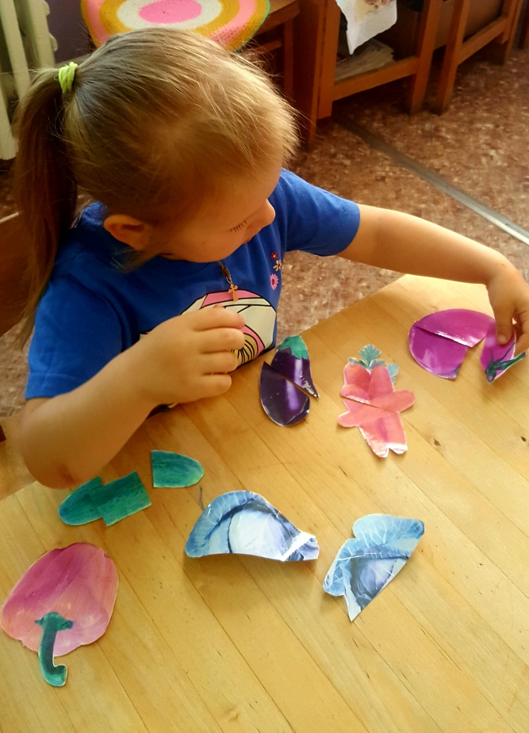
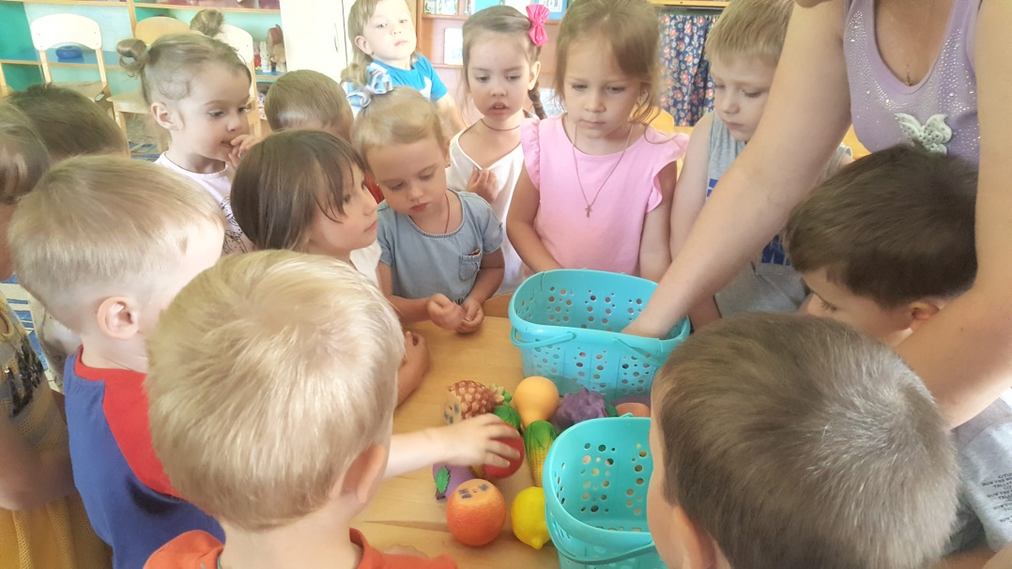
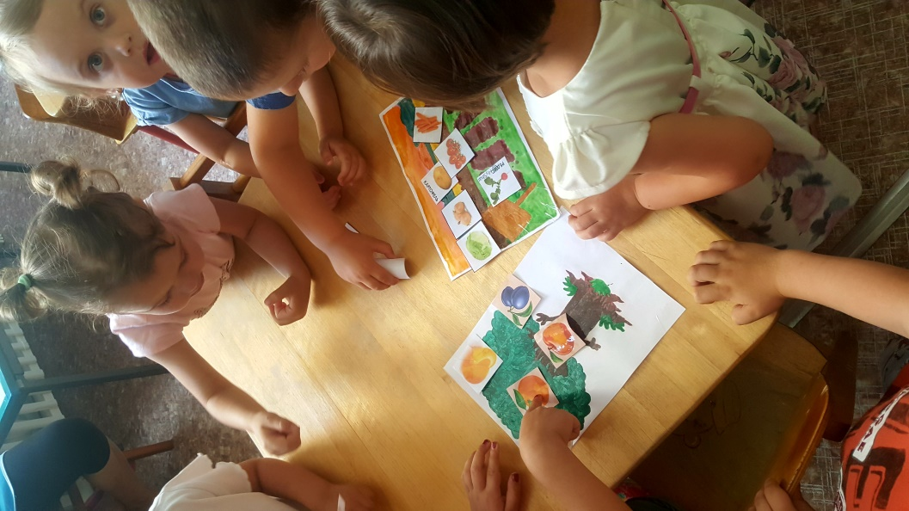
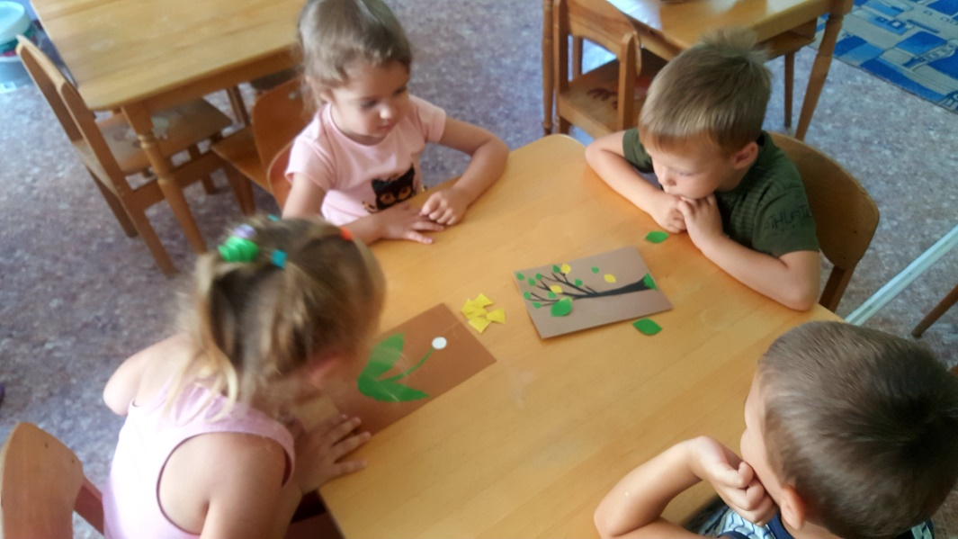
Любим в игры поиграть

Slide 7
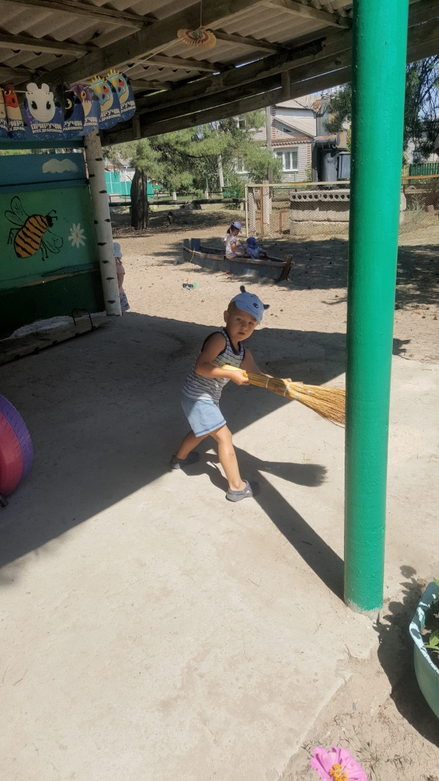
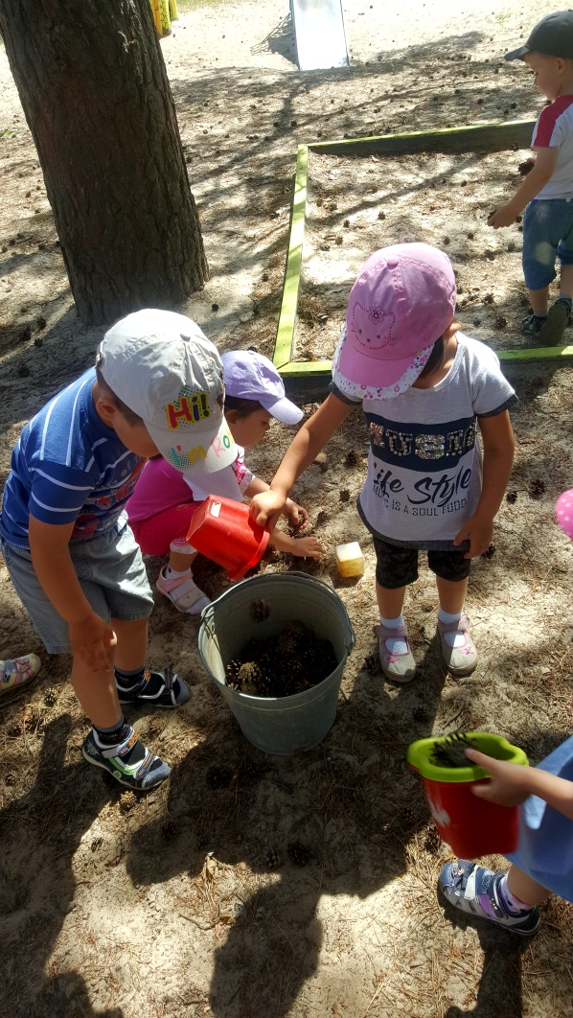
Кто на свете самый главный, самый добрый, самый славный?
Кто он? Как его зовут? Ну, конечно, это труд!

Slide 8
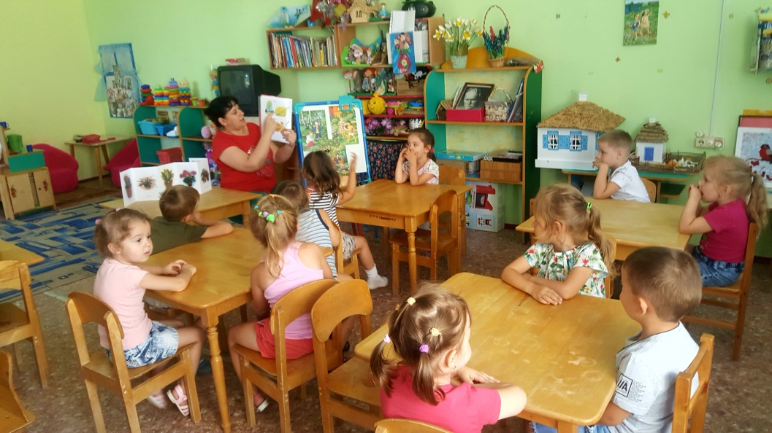
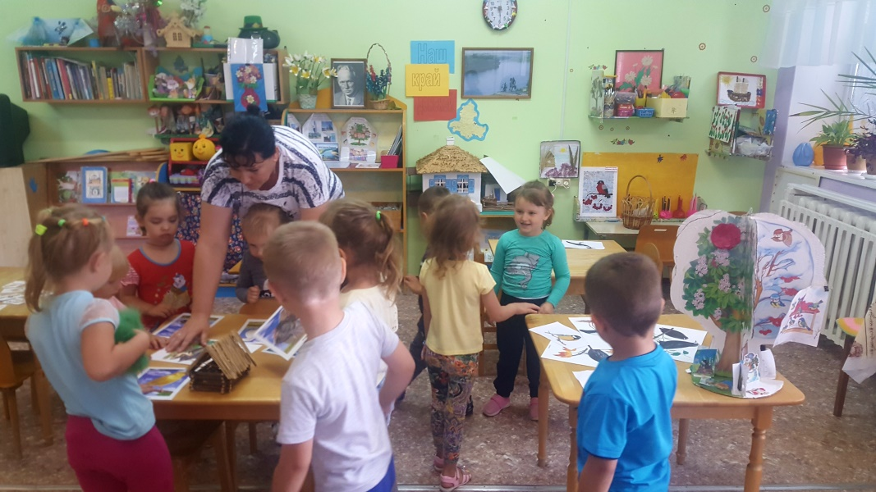
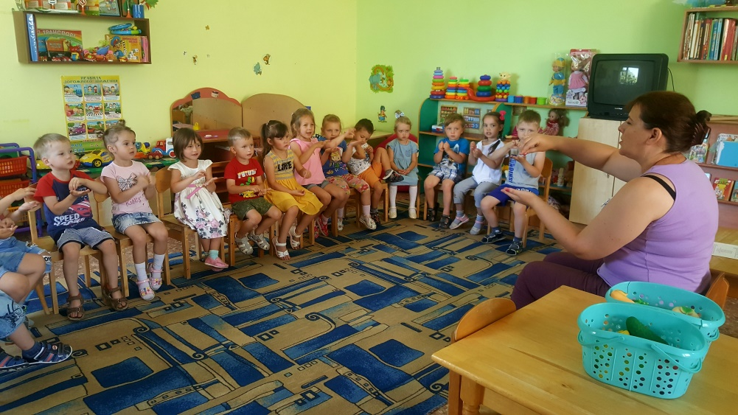
Чтобы развиваться,
надо заниматься!

Slide 9
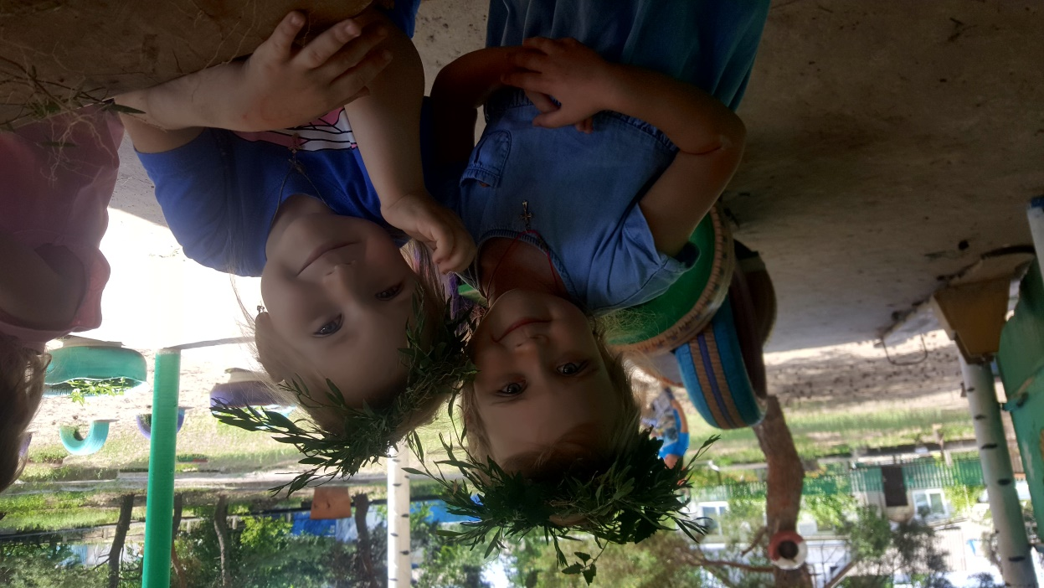
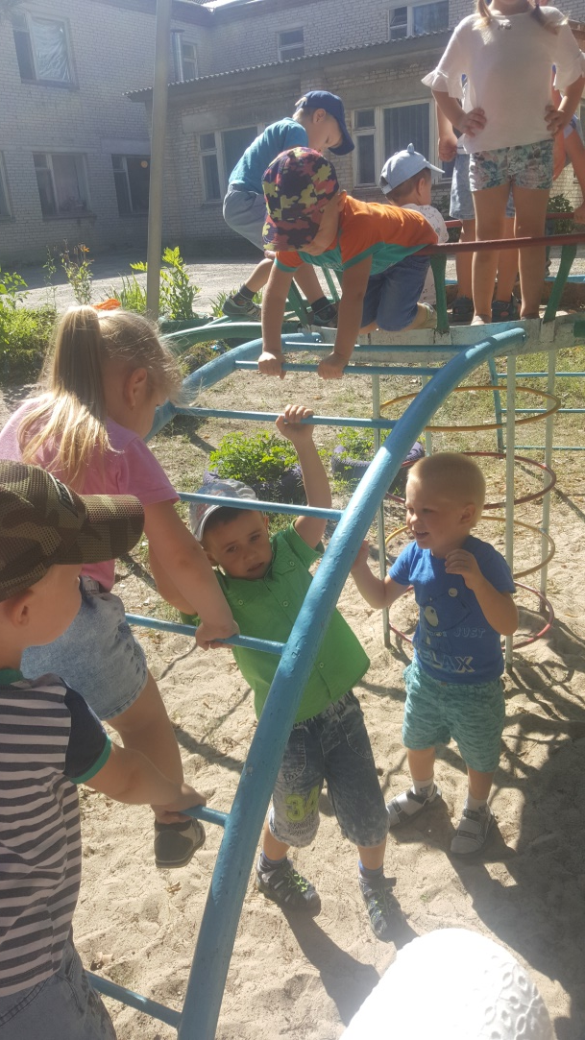
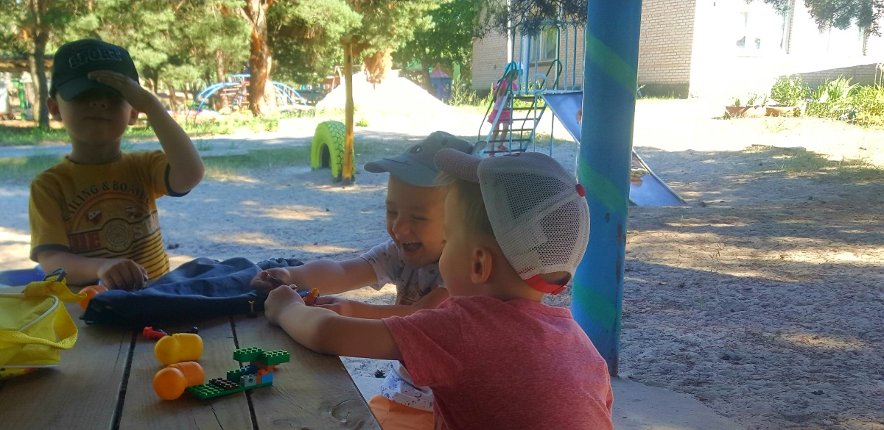
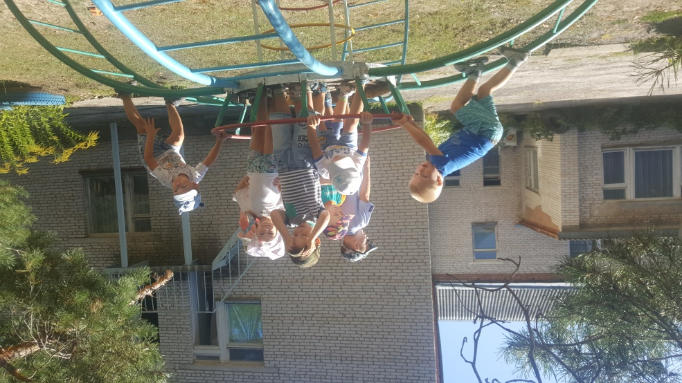
Солнышко вокруг Лучиком играет,
Мы с тобою, друг, Весело гуляем.

Slide 10
Пакует чемоданы Лето: Жару, цветы кладет в пакеты, И стопкой ровной после сушки – Из одуванчиков подушки. Сложило бережно в кармашек: Лягушек, бабочек, букашек, Жуков и мотылька ночного… — Пора! Я, кажется, готово! В кладовке – соки и соленья, И из смородины варенье. Мой поезд будет ровно в восемь. И не забудьте встретить Осень!
Н.Волкова

